Slide 1

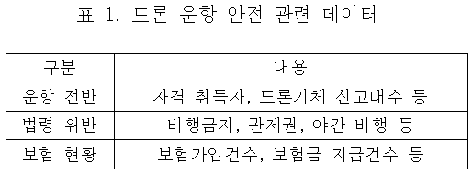
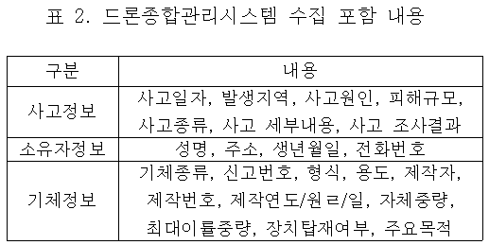
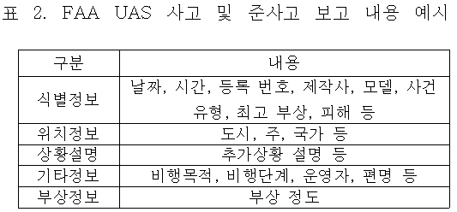
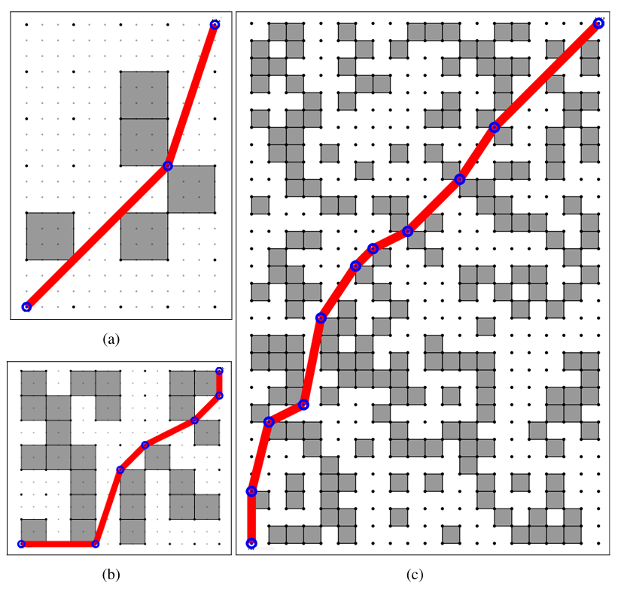
드론 운항 안전성 제고를 위한 데이터 구축 및 품질 개선 이슈
Research Trends on Data Construction and Quality Improvement for Enhancing Drone Flight Safety
Minje Youn, Chaeeun Kim, Yebin Choi, Hoon Kim
Department of Electronics Engineering, Incheon National University
Abstract
드론 경로 안전 관련 데이터 분석 사례
Drones are being applied in various industries such as agriculture and logistics, and their range of applications is expected to expand. One of the crucial aspects of drone operation is the safe and efficient route planning, which has been the subject of ongoing research. This research involves data-driven analysis and route planning to improve safety and efficiency, with various data being examined to enhance safety. In this study, we review case studies of data collection on drone accidents related to improving drone safety and identify issues related to setting safe drone routes.
드론 경로에서의 아전 관련 데이터
1. 드론 경로 안전 관련 데이터 분석 사례 드론 최적 경로 설정 문제에서 장애지역 등 비행 위험 요소를 반영하기 위해 신뢰성있는 데이터의 확보와 활용이 중요하며, 법적 금지구역 외에 비행 고도, 인구밀도, 건물, 기상 정보 등이 고려됨. 또한 드론 사고 발생에 대한 데이터를 통해 위험 및 사고 가능성에 대한 부분을 반영할 수 있음.
이와 같이 드론 운항 안전에 관한 데이터의 확보와 관리의 중요성이 대두됨. 표 1 은 관계기관에 의해 파악 정리된 드론 관리와 위험에 대한 자료의 일부 내용. 드론 법령 위반에 대해서는 비행금지구역내 미승인 비행이 조사기간 동안 44%로 가장 많았고, 관제권 미승인 비행이 약 32%, 야간 비행이 약 20%를 차지했음. 항공법령 위반 사항으로 드론 사고 미보고, 인구밀집지역 내 위험한 비행, 최저비행고도 미준수 등이 있음.
비행금지 구역 미승인 비행은 휴전선 일대, 서울 강북, 원전 주변 등에서 발생했으며, 관제권은 공항 또는 비행장 항공기 이착륙시 발생했음. 사고와 관련되어서 드론 사고 보험금 지급액, 지급 건수 등이 조사됨. 피해 종류에는 기타 사유가 가장 많았고, 대물, 자손, 대인 순으로 나타남. 기타를 제외하면 대물이 47%로 가장 많음. 피해액에서는 1천만원 이상의 사고 발생이 있으나, 대부분 50만원 이하의 비율이 가장 높음. 또한 드론 종합 안전 관리 시스템에 수집된 내용은 다음을 포함하여 이를 기반으로 드론 비행의 위험성과 사고에 대한 다양한 분석이 가능함.
Introduction
드론은 농업, 물류 등 다양한 산업 분야에서의 응용 이 진행되고 있으며 활용 범위가 확대될 것으로 전망됨. 드론의 운항에서 중요한 부분 중의 하나가 바로 안전하고 효율적인 경로 설정이며, 이에 대한 연구가 진행되어 옴. 특히 사고 위험 정보를 기반으로 경로의 안전성을 개선하는 노력과 관련 연구를 요하며, 본 연구에서 안전성을 위협하거나 사고와 관련된 데이터의 신뢰도를 향상시키기 위한 이슈와 향후 연구 방향을 제시.
방 법
드론 경로 안전 관련 데이터 신뢰성 이슈
드론의 활용 분야와 범위가 확대되고 기기 보급이 확산되면서 효과적인 드론의 경로 설정에 관한 요구사항이 대두되고 있음. 이러한 요구사항에는 최단 경로, 세일즈맨 문제 등 최적 경로 설정 문제가 있으며, 이에 추가적으로 드론 운행에서의 안전성이 중요한 제약 조건이 됨. 최적 경로 설정을 경제성 측면에서 드론에 요구되는 기능이나 작업을 완수하면서 비용 효과적인 드론 경로 해로 볼 수 있으며, 안전성 면에서는 각종 사고 위험 및 피해를 최소화하는 것을 드론 경로 설정 문제에 반영을 요함.
드론 경로 제약 조건
드론 경로 설정 문제에서 경로의 안전성에 관해 추가적인 제약 조건을 반영하는 방안으로 장애물 위치를 반영하거나 장애 지역을 설정하고 해당 위치나 지역을 드론 비행 가능 경로에 해당 지역을 제외하는 방안이 있음. 그림 1은 드론의 비행 가능 평면의 규모를 소/중/대 등으로 구분하고 장애물 지역에 대해서는 우회하도록 하는 제약 사항을 포함하여 드론 경로 설정 알고리즘을 적용하고 그 결과를 도시한 것임.
그림 1. 드론 경로에 관한 규모에 따른 평면도 및 드론 경로 설정 : (a), (b), (c) 각각 소, 중, 대규모 환경 예
제약 사항을 포함하여 드론 경로 설정 알고리즘을 적용하고 그 결과를 도시한 것임. 이처럼 임의의 드론 경로에서 장애물의 위치를 파악하고 이를 우회하는 등 비행의 위험성에 대한 제약 조건을 포함하여 드론의 최적 경로를 도출하는 연구가 진행 된 바 있음.
2. 드론 경로 안전 관련 데이터 신뢰성 이슈 이처럼 드론 비행에 대한 데이터 관점에서 관리와 사고 기록 등 관련 정보를 통해 안전한 드론 운항을 위한 분석이 가능하며, 보다 세밀하고 신뢰 가능한 데이터 구축과 이의 적극적인 활용을 위해 표준화 작업과 데이터 구축에의 반영 등의 노력이 요구됨. 아래 표의 내용은 FAA UAS 사고 및 준사고 보고 내용의 예시.
3. 드론 경로 안전 관련 데이터 품질 개선 이슈 이처럼 드론 사과와 위험에 관한 정보의 수집과 데이터 구축을 위한 노력이 진행되고 있으며, 이를 드론 경로 설정에 적극 활용함으로써 위험 예측 분석과 운행의 효율성이 향상될 수 있음. 무엇보다 다음의 관점에서 데이터 품질 개선과 관리를 통해 드론 경로 및 안전성 개선을 위한 데이터 분석과 관련 연구의 활성화를 기대할 수 있음.
가. 지리정보 연계
나. 데이터 균일성 및 정밀성
다. 데이터 보정/증강
라. 윤리적 이슈 절충
결 론
이상의 내용을 통해 드론 경로 설정 문제에서의 안전성 제약 조건이 포함되고 이에 대한 데이터로 위험, 장애지역, 사고 등과 관련된 정보가 포함됨을 봄. 드론 운항과 안전 관련 법령과 데이터 구축과 활용시에 윤리적 이슈에 효과적으로 대응하여 경제성, 효율성 등을 개선하는 연구와 기술이 요구되며, 이러한 관점에서의 이슈를 도출함. 향후 제도 마련과 연구에서 이러한 부분들에 대한 연구와 개발이 더욱 기대됨.
Reference
[1] Dienstknecht, M., Boysen, N. & Brickshorn, D. "Round Salesperson Issues Following Drone Resupply," OR Spectrum 44, 1045–1086, 2022
[2] Delamico, Mauro & Montemani, Roberto & Novellani, Stefano, 2021. " Algorithms based on branches on the issue of flying side kick travel salesman," Omega, Elsvier, vol. 104 (C)
[3] Yunhong Yang 1, Singzhou Xiong and Yuehao Yan, "UAV Formation Trajectory Planning Algorithm: A Review", Drones 2023, 7(1), 62

Slide 2
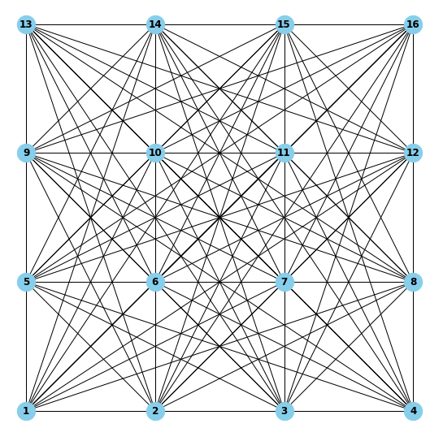
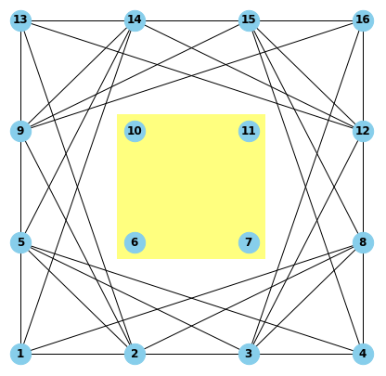
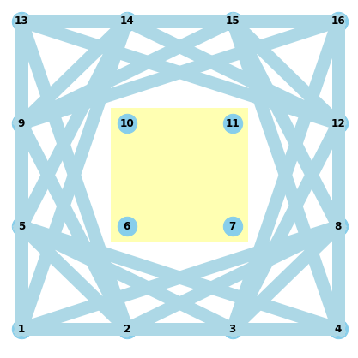
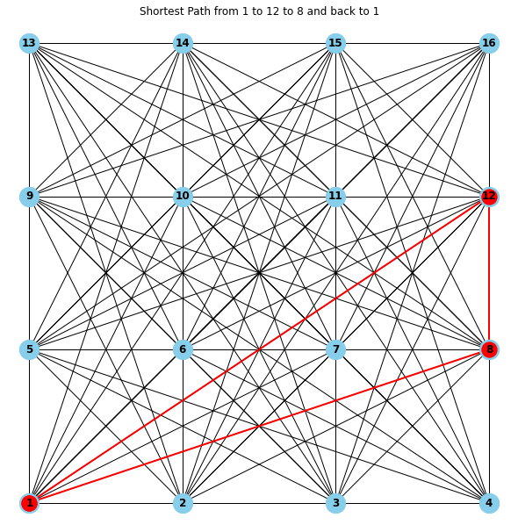
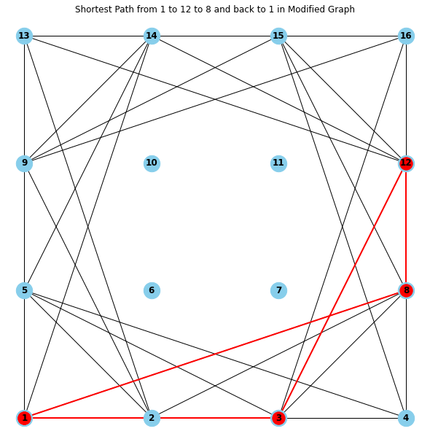
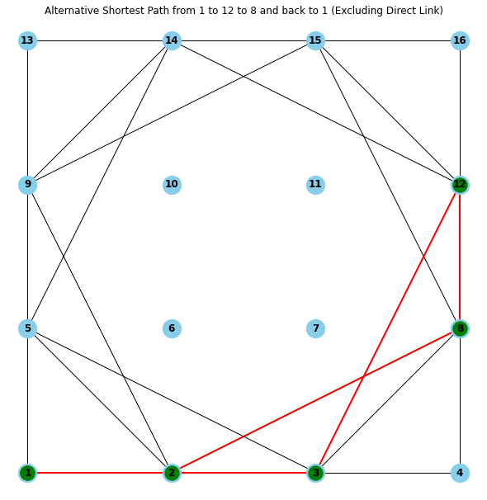
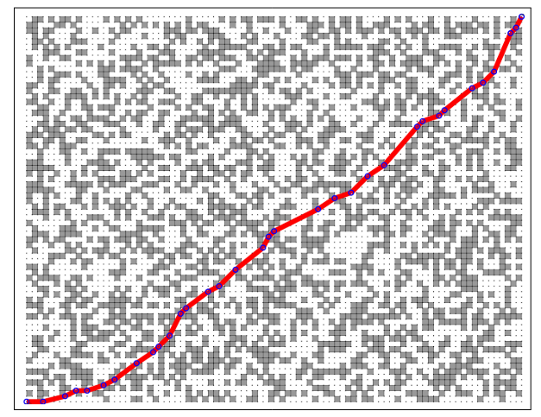
드론 운항에서의 제한 구역을 고려한 최적 경로 설정
considering the restricted area in drone operations Setting the Best Path
Minje Youn, Chaeeun Kim, Yebin Choi, Hoon Kim
Department of Electronics Engineering, Incheon National University
ABSTRACT
RESULTS
Setting a flight path that avoids obstacles or no-fly zones is crucial for ensuring safe and efficient drone operations in complex environments. This study introduces cases of existing obstacle avoidance path planning methods and proposes an improved approach. The proposed method incorporates a safety distance from obstacle areas into the path planning, taking into account the positioning errors of drones. This approach reduces the likelihood of encroaching on obstacle areas due to positioning errors, thereby enhancing compliance with regulations and overall safety. The proposed method demonstrates examples of path planning that maintain a margin from obstacle areas, showcasing its effectiveness in ensuring safe distances.
INTRODUCTION
(a) 모든 가능 경로 (4x4 격자에서의 모든 지점에서 다른 지점까지의 가능한 경로)
(b) 제한 구역 경유 경로를 제외한 가능 경로(제한 구역 모서리 및 각 변 경유 경로 포함 제외)
드론 운항에서의 장애 또는 비행 제한 지역을 회피하여 경로를 설정하는 것은 드론이 복잡한 환경에서 안전하고 효율적으로 비행할 수 있도록 하는 데 중요한 요소임. 드론 경로 설정 문제에서 경로의 안전성에 관해 추가적인 제약 조건을 반영하는 방안으로 장애물 위치를 반영하거나 장애 지역을 설정하고 해당 위치나 지역을 드론 비행 가능 경로에 해당 지역을 제외하는 방안에 대한 연구가 진행됨. 본 연구에서는 드론 비행 제한 구역을 감안한 드론 경로 설정에서 드론의 측위 오차 등을 감안하고, 장애지역으로부터의 안전 거리를 두어 경로 설정에 반영될 수 있도록 하는 방안을 제안. 이를 통해 위치 측정 오차 등으로 인한 장애지역 침범의 가능성을 낮추고 장애 지역에 대한 법령 준수와 안전성을 한층 강화할 수 있음. 제안된 방식을 통해 장애 지역으로부터 마진을 가지는 경로 설정에 대한 예시를 보임.
(c) 드론 측위 오차를 고려한 가능 경로(측위 오차 감안 경로의 두께를 설정하고 제한 구역 경유 경로 제외)
(d) (a) 조건에서의 1번 출발, 8, 12번 경유, 1번 복귀 드론 최적 경로
(1-8-12-1, 총 거리: 7.7)
METHODS
드론의 안전한 경로설정을 위해 장애물과 비행 제한구역을 반영한 기존의 방법을 고려하고 드론의 측위 오차를 고려한 (안전거리를 포함한) 개선된 경로설정 방안을 제안.
드론 경로에 제한구역 반영
드론의 운항 경로에서 안전성 면에서 각종 사고 위험 및 피해를 최소화하도록 하는 것이 중요하며, 장애물의 위치를 파악하고 이를 우회하는 등 비행의 위험성에 대한 제약 조건을 포함하여 드론의 최적 경로를 도출하는 연구가 진행 된 바 있음. 드론 경로 설정 문제에서 경로의 안전성에 관해 추가적인 제약 조건을 반영하는 방안으로 장애물 위치를 반영하거나 장애 지역을 설정하고 해당 위치나 지역을 드론 비행 가능 경로에 해당 지역을 제외하는 방안이 있음.
그림 1. 드론 경로에서의 장애 지역 설정 및 최적 경로 도출 해 예시
2. 드론 측위 오차 고려 우리는 드론의 GPS, 센서와 같은 위치 결정 기술에서 발생할 수 있는 오류를 고려. 기술적, 환경적 요인(위성 위치 변화, 대기 간섭, 기상 변화 등)에 의한 위치 측정 오차를 반영하여 안전거리를 설정.
3. 제한 사항에 따른 경로 변경 분석 드론의 측위 오차를 고려한 경로 설정 방법의 한 예로 볼 수 있음. 그림(a), (b)는 4x4 그리드의 모든 지점 사이의 가능한 경로와 제한된 영역을 고려한 경로를 보여줌. 그림 (c)은 제한된 영역을 제외한 경로를 분석하는 단순 직선 경로 대신 측위 오차를 고려한 경로의 폭을 설정한 경로를 보여줌.
4. 경로 최적화 및 안전성 향상 드론이 1번 노드에서 출발하여 8번 노드와 12번 노드를 지나 1번 노드로 돌아올 수 있도록 경로를 설정. (a)와 (d)는 가능한 모든 경로, (b)와 (e)는 제한 구역 모서리와 측면을 제외한 경로, (c)와 (f)는 측위 오류를 고려한 경로에 따라 최적 경로를 비교한 것임. 그 후, 위치 설정 오류를 반영한 경로 설정으로 인한 최적 경로의 총 거리와 안정성을 비교함.
(e) (b)/(c) 조건에서의 1번 출발, 8, 12번 경유, 1번 복귀 드론 최적 경로
(1-8-12-3-1, 총 거리: 8.4)
(f) (c) 조건보다 두계가 증가하여 가능 경로가 8개 추가 제외된 경우의 1번 출발, 8, 12번 경유, 1번 복귀 드론 최적 경로
(1-2-8-12-3-2-1, 총 거리: 8.47)
(d)는 조건 (a)를 반영하고, (e)는 조건 (b)와 조건 (c)를 반영. 가능한 경로의 변화로 인해 최적 경로와 총 거리가 다름을 알 수 있음. (c) 조건에서 너비가 증가하여 추가적으로 제외되는 경로가 발생할 경우, 즉, 1-8 노드 등 8개의 경로가 추가로 불가할 경우 최적 경로는 1-2-8-12-3-2-1 과 같이 변경되며 이 때의 총거리는 8.47로 (b)의 경우에 비해 다소 증가.
제한 구역과 비행 경로에 측위 오차를 반영하는 만큼의 충분한 이격을 가질 수 있으므로 안전성이 향상. 이로써 드론 경로 설정에서 TSP(Travelling Salesman Problem) 문제의 해를 안전성과 최적 경로 거리간에 Trade-off 관계가 있음을 보임.
결 론
이상의 내용을 통해 드론 비행 제한 구역을 감안한 드론 경로 설정에서 드론의 측위 오차 등을 감안. 장애지역으로부터의 안전 거리를 두어 경로 설정에 반영될 수 있도록 하는 방안을 고찰하고 안전성이 향상되는 대신에 총 거리가 다소 증가함을 살펴 봄. 이를 통해 보다 안전한 드론 운항이 가능하며, 향후 추가적인 이론적 고찰과 분석을 통해 드론 측위 오차의 수준에 따른 경로 설정의 해와 경로 거리 등 성능의 변화에 대한 심화 연구가 기대됨.
Reference
[1] 김태형, “다수 드론의 충돌 회피를 위한 경로점 구간 속도 프로파일 최적화(Multiple Drones Collision Avoidance in Path Segment Using Speed Profile Optimization)", 한국항공우주학회지, 2022
[2] 김률, 주양익, "차량 통신 시스템 기반 UAV 라우팅 알고리즘", 한국마린엔지니어링학회지, 2016
[3] Sang-Mok Choo, Ui-Pil Chong, and Jung-Chul Lee, "산업 재해 대응 드론 비행경로 설정 방법", 한국지능시스템학회 논문지, 2017

